Slide 1

Probabilidad compuesta, Probabilidad Total y Teorema de Bayes
Matemáticas Aplicadas II

Slide 2

Objetivos
  Aplicar la regla del producto y resolver experimentos con varias etapas, mediante diagramas de árbol, en contextos sociales y económicos.
  Que el alumnado sea capaz de modelizar situaciones reales de incertidumbre en contextos sociales y económicos, identificando las posibles causas de un fenómeno, calculando su probabilidad global y determinando la causa más probable una vez observado el resultado.
Matemáticas Aplicadas II

Slide 3
Objetivos
Al finalizar la unidad el alumnado deberá ser capaz de:
  Reconocer cuándo un fenómeno puede producirse por varias causas (partición).
  Calcular la probabilidad total de un suceso a partir de distintos grupos.
  Aplicar el teorema de Bayes para invertir probabilidades condicionadas.
  Interpretar los resultados en contextos reales (banca, seguros, marketing, salud).
  Tomar decisiones justificadas a partir de los resultados probabilísticos.
Matemáticas Aplicadas II

Slide 4

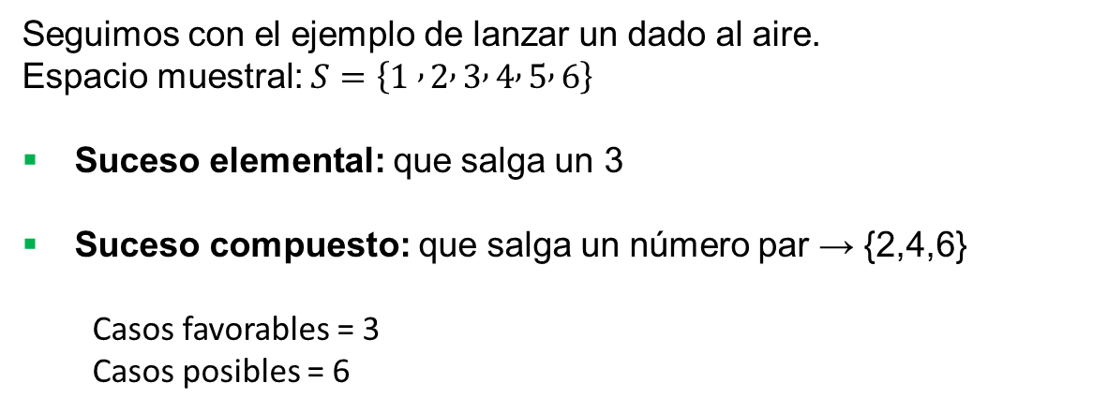
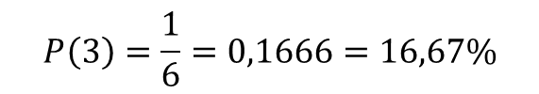

Idea intuitiva
Sucesos elementales y sucesos compuestos
Seguimos con el ejemplo de lanzar un dado al aire.
Espacio muestral: $S=\left\{1 , 2 , 3 , 4 , 5 , 6\right\}$
Suceso elemental: que salga un 3
Suceso compuesto: que salga un número par → {2,4,6}
  Casos favorables = 3
  Casos posibles = 6
$$P\left(3\right)=\frac{1}{6}=0,1666=16,67\%$$
$$P\left(\text{par}\right)=\frac{3}{6}=\frac{1}{2}=50\%$$
Matemáticas Aplicadas II

Slide 5

Regla del producto
Ejemplo social: hábitos de lectura
En un instituto: el 60% de los alumnos leen habitualmente. De los que leen: el 70% usan la biblioteca, mientras que, sólo el 10% de los que no leen lo hacen.
Calcula la probabilidad de que un alumno use la biblioteca y lea.
Matemáticas Aplicadas II
Matemáticas Aplicadas II

Slide 6
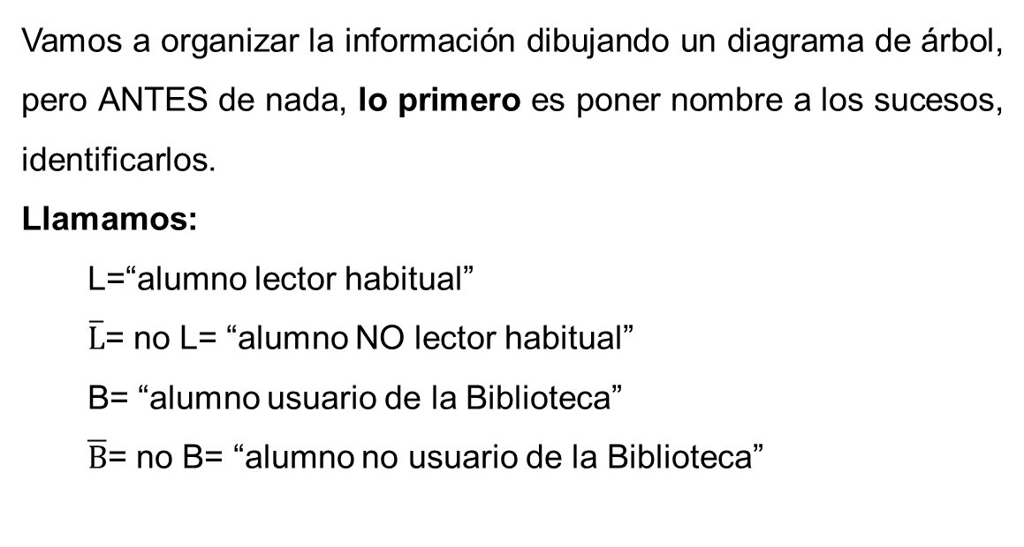
Regla del producto
Vamos a organizar la información dibujando un diagrama de árbol, pero ANTES de nada, lo primero es poner nombre a los sucesos, identificarlos.
Llamamos:
  L=“alumno lector habitual”
  $\overline{L}$= no L= “alumno NO lector habitual”
  B= “alumno usuario de la Biblioteca”
  $\overline{B}$= no B= “alumno no usuario de la Biblioteca”
Matemáticas Aplicadas II
Matemáticas Aplicadas II

Slide 7




Regla del producto
Ahora sí, el dibujo y los cálculos, cuidado de no equivocarte, es fácil que ocurra y arrastrarías el error
0,7
B
$$0,6∙0,7=0,42$$
0,6
L
$$\overline{ B }$$
Alumnos instituto
0,3
0,1
B
0,4
$$\overline{ L }$$
0,9
$$\overline{ B }$$
Interpretación:
El 42% del alumnado son lectores y además usan la biblioteca.
Matemáticas Aplicadas II
Matemáticas Aplicadas II

Slide 8

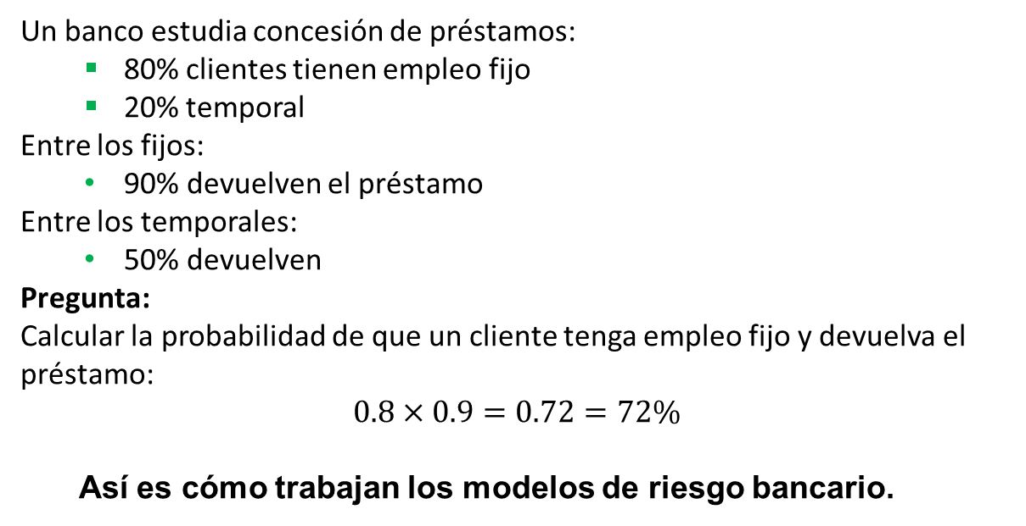
Aplicaciones bancarias
Un banco estudia concesión de préstamos:
  80% clientes tienen empleo fijo
  20% temporal
Entre los fijos:
  90% devuelven el préstamo
Entre los temporales:
  50% devuelven
Pregunta:
Calcular la probabilidad de que un cliente tenga empleo fijo y devuelva el préstamo:
$$0.8×0.9=0.72=72\%$$
Así es cómo trabajan los modelos de riesgo bancario.
👉
Matemáticas Aplicadas II
Matemáticas Aplicadas II

Slide 9





Diagrama de árbol
Vamos a organizar la información dibujando un diagrama de árbol:
0,9
Pagan
$$0,8∙0,9=0,72$$
0,8
Fijos
0,1
NO pagan
$$0,8∙0,1=0,08$$
Clientes
0,5
Pagan
$$0,2∙0,5=0,1$$
0,2
Temporales
NO pagan
$$0,2∙0,5=0,1$$
0,5
👉
Fíjate, si sumas cada familia de ramas siempre tiene que dar 1
Matemáticas Aplicadas II
Matemáticas Aplicadas II

Slide 10








Dónde se pone cada dato
P(G/A)
$$A∩G$$
$$P(A∩G)$$
P(A)
A
P(H/A)
$$A∩H$$
$$P(A∩H)$$
Experimento y sucesos
P(G/B)
$$B∩G$$
$$P(B∩G)$$
P(B)
B
$$B∩H$$
$$P(B∩H)$$
P(H/B)
Probabilidades
a priori
Probabilidades condicionadas, a posteriori
Probabilidades de las intersecciones, regla del producto
Matemáticas Aplicadas II
Matemáticas Aplicadas II

Slide 11
Partición
Idea intuitiva
Una partición es dividir la población en grupos que no se solapan y que lo cubren todo.
Y ya está, así de fácil.
👉
Matemáticas Aplicadas II
Matemáticas Aplicadas II

Slide 12


Partición
Ejemplo: tipo de contrato
Queremos estudiar a los trabajadores de un país.
Los clasificamos en:
  A₁ = contrato indefinido
  A₂ = contrato temporal
Observa:
  Todo trabajador pertenece a uno de los dos
  Ninguno puede pertenecer a ambos
Eso significa:
lo cubren todo y no se solapan, ES UNA PARTICIÓN
$$A_{1}∩A_{2}=∅$$
$$A_{1}∪A_{2}=S$$
👉
Matemáticas Aplicadas II
Matemáticas Aplicadas II

Slide 13

Probabilidad total
Si A₁, A₂ forman partición:
Es una media ponderada.
P(B) = P(A₁) P(B|A₁) + P(A₂) P(B|A₂)
Matemáticas Aplicadas II
Matemáticas Aplicadas II

Slide 14
Porqué aparece la probabilidad total
Un mismo suceso puede ocurrir por distintas causas.
Ejemplo:
Un cliente impaga.
Puede venir de:
  contrato indefinido
  contrato temporal
Cada causa aporta una parte del total.
La probabilidad total es sumar todos los caminos posibles
👉
Matemáticas Aplicadas II
Matemáticas Aplicadas II

Slide 15
Ejemplo
Imagina que queremos saber la probabilidad de encontrar una persona fumadora en un país.
Podemos buscar:
  primero hombres y luego fumadores
  primero mujeres y luego fumadoras
Estamos recorriendo todos los caminos posibles.
Eso es exactamente la probabilidad total.
  La partición separa las posibles causas.
  La probabilidad total suma sus contribuciones.
👉
Matemáticas Aplicadas II
Matemáticas Aplicadas II

Slide 16
Ejemplo
Una aseguradora clasifica los vehículos asegurados:
  55% tienen más de 8 años
  45% tienen 8 años o menos
Se sabe que:
  El 10% de los vehículos antiguos sufre una avería grave anual.
  El 2% de los vehículos nuevos sufre una avería grave anual.
Se elige un vehículo al azar.
Calcula la probabilidad de que sufra una avería grave.
Matemáticas Aplicadas II
Matemáticas Aplicadas II

Slide 17



Solución
1. Definimos:
  A = vehículo antiguo, con más de 8 años de antigüedad
  N = vehículo nuevo o con menos de 8 años de antigüedad
  G = avería grave
2. Dibujamos un diagrama de árbol
0,1
G
0,45
A
0,9
$$\overline{G}$$
Vehículos
0,02
G
0,55
N
0,98
$$\overline{G}$$
3. Probabilidad TOTAL: $P\left(G\right)=0.55⋅0.10+0.45⋅0.02=0.055+0.009=0.064=6.4\%$
Matemáticas Aplicadas II
Matemáticas Aplicadas II

Slide 18
Teorema de Bayes
Idea intuitiva del Teorema de Bayes
“Ha ocurrido algo. ¿Cuál es la causa más probable?”
Eso es Bayes.
👉
Matemáticas Aplicadas II
Matemáticas Aplicadas II

Slide 19
Teorema de Bayes
Situación cotidiana
Imagina:
En un instituto hay:
  90% alumnos sin gafas
  10% alumnos con gafas
Sabemos que:
  El 80% de los que llevan gafas estudia mucho.
  Solo el 20% de los que no llevan gafas estudia mucho.
Ahora vemos a un alumno estudiando mucho.
Pregunta: ¿es probable que lleve gafas?
Matemáticas Aplicadas II
Matemáticas Aplicadas II

Slide 20
Teorema de Bayes
La mayoría dirá: que sí, porque recuerdan que el 80% de los que llevan gafas estudia mucho.
Pero cuidado:
¡los que llevan gafas son solo el 10%!
Aquí aparece Bayes.
👉
Matemáticas Aplicadas II
Matemáticas Aplicadas II

Slide 21


Teorema de Bayes
Aunque el porcentaje de estudio sea alto en gafas,
hay muchísimos más alumnos sin gafas.
Conclusión:
Puede haber más estudiantes aplicados sin gafas que con gafas.
10%
👉
Sin gafas 90%
Matemáticas Aplicadas II
Matemáticas Aplicadas II

Slide 22
Teorema de Bayes
Lo que realmente hace Bayes
  Bayes no calcula: “qué probabilidad tiene de estudiar si lleva gafas”
  Bayes calcula: “ahora que sé que estudia… ¿de qué grupo procede?”
Es decir: usa el efecto para averiguar la causa.
👉
Matemáticas Aplicadas II
Matemáticas Aplicadas II

Slide 23
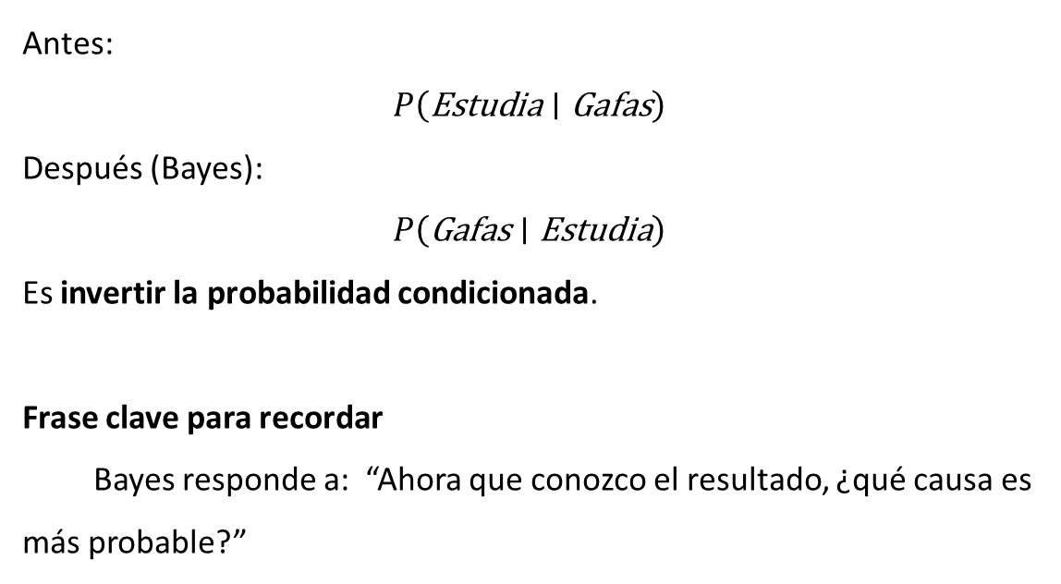
Teorema de Bayes
Antes:
$$P\left(\text{Estudia}∣\text{Gafas}\right)$$
Después (Bayes):
$$P\left(\text{Gafas}∣\text{Estudia}\right)$$
Es invertir la probabilidad condicionada.
Frase clave para recordar
Bayes responde a: “Ahora que conozco el resultado, ¿qué causa es más probable?”
👉
Matemáticas Aplicadas II
Matemáticas Aplicadas II

Slide 24

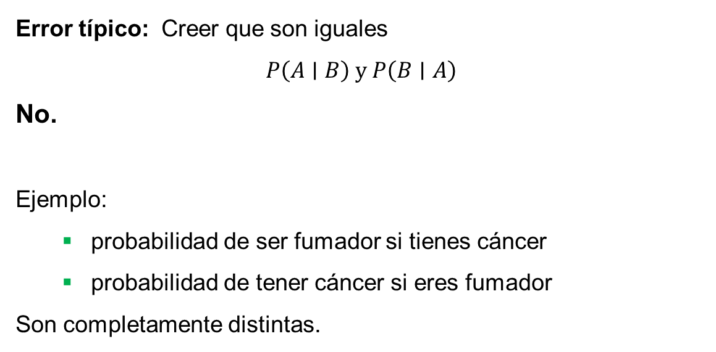
Teorema de Bayes
Error típico: Creer que son iguales
$$P\left(A∣B\right) y P\left(B∣A\right)$$
No.
Ejemplo:
  probabilidad de ser fumador si tienes cáncer
  probabilidad de tener cáncer si eres fumador
Son completamente distintas.
Matemáticas Aplicadas II
Matemáticas Aplicadas II

Slide 25

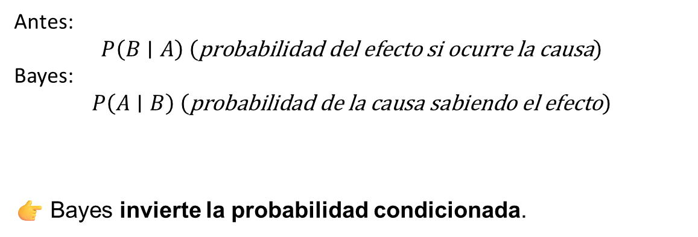
Teorema de Bayes
$$P\left(B∣A\right)=\frac{P\left(B\right)P\left(A∣B\right)}{P\left(A\right)}$$
Qué significa:
El teorema permite calcular la probabilidad de la causa sabiendo que ha ocurrido el efecto.
Antes:
$$P\left(B∣A\right) \left(\text{probabilidad} \text{del} \text{efecto} \text{si} \text{ocurre} \text{la} \text{causa}\right)$$
Bayes:
$$P\left(A∣B\right) \left(\text{probabilidad} \text{de} \text{la} \text{causa} \text{sabiendo} \text{el} \text{efecto}\right)$$
👉 Bayes invierte la probabilidad condicionada.
Matemáticas Aplicadas II
Matemáticas Aplicadas II

Slide 26
Ejemplo
Una empresa analiza el comportamiento de sus clientes:
  El 70% de las compras se realizan desde móvil (M).
  El 30% desde ordenador (O).
Se sabe que:
  El 40% de las compras desde móvil incluyen accesorios.
  El 20% de las compras desde ordenador incluyen accesorios.
Se elige una compra al azar.
a) Calcula la probabilidad de que una compra incluya accesorios.
b) Si una compra incluye accesorios, calcula la probabilidad de que se haya realizado desde móvil.
c) Interpreta el resultado desde el punto de vista comercial.
Matemáticas Aplicadas II
Matemáticas Aplicadas II

Slide 27





Ejemplo
Definimos:
M = compra desde móvil
O = compra desde ordenador
A = compra con accesorios
$$P\left(M\right)=0.7, P\left(O\right)=0.3$$
$$P\left(A∣M\right)=0.4, P\left(A∣O\right)=0.2$$
0,4
A
$$0,7∙0,4=0,28$$
0,7
M
0,6
$$\overline{A}$$
Clientes
0,2
A
$0,3∙0,2=0,0$6
0,3
O
0,8
$$\overline{A}$$
Matemáticas Aplicadas II
Matemáticas Aplicadas II

Slide 28

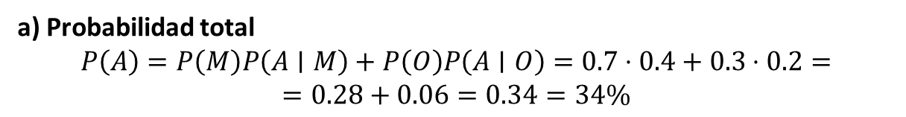




Ejemplo
a) Probabilidad total
$$P\left(A\right)=P\left(M\right)P\left(A∣M\right)+P\left(O\right)P\left(A∣O\right)=0.7⋅0.4+0.3⋅0.2=$$
$$=0.28+0.06=0.34=34\%$$
0,4
A
$$0,7∙0,4=0,28$$
0,7
M
0,6
$$\overline{A}$$
Clientes
0,2
A
$0,3∙0,2=0,0$6
0,3
O
0,8
$$\overline{A}$$
TOTAL= $0,34=34\%$
Matemáticas Aplicadas II
Matemáticas Aplicadas II

Slide 29
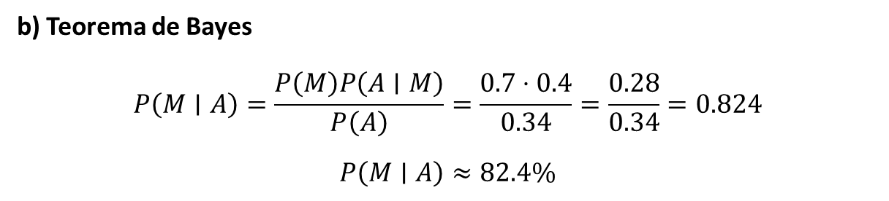
Ejemplo
b) Teorema de Bayes
$$P\left(M∣A\right)=\frac{P\left(M\right)P\left(A∣M\right)}{P\left(A\right)}=\frac{0.7⋅0.4}{0.34}=\frac{0.28}{0.34}=0.824$$
$$P\left(M∣A\right)≈82.4\%$$
c) Interpretación económica
Aunque el 70% de las compras se realizan desde móvil, más del 82% de las compras de accesorios proceden del móvil.
Conclusión:
La empresa debería centrar la publicidad de accesorios en dispositivos móviles.
Idea final:
La probabilidad total calcula qué frecuente es un fenómeno.
Bayes explica de dónde procede.
Matemáticas Aplicadas II
Matemáticas Aplicadas II

Slide 30
Relación entre Bayes y Probabilidad Total
  La probabilidad total sirve para saber cuánto ocurre algo.
  El teorema de Bayes sirve para saber por qué ocurre.
Matemáticas Aplicadas II
Matemáticas Aplicadas II

Slide 31
Ejercicio 1
Una entidad bancaria clasifica a sus clientes en dos grupos:
  60% tienen ingresos estables
  40% tienen ingresos variables
Se sabe que:
  El 3% de los clientes con ingresos estables presenta impago.
  El 12% de los clientes con ingresos variables presenta impago.
Se elige un cliente al azar.
a) Representa la situación mediante un diagrama de árbol.
b) Calcula la probabilidad de que un cliente presente impago.
c) Si un cliente ha presentado impago, calcula la probabilidad de que tenga ingresos variables.
d) Interpreta el resultado del apartado c).
Matemáticas Aplicadas II
Matemáticas Aplicadas II

Slide 32

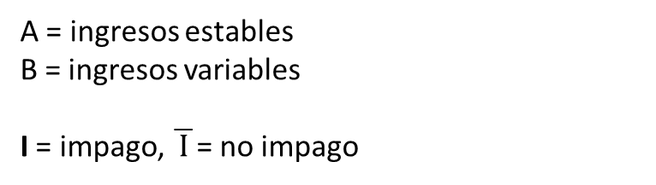



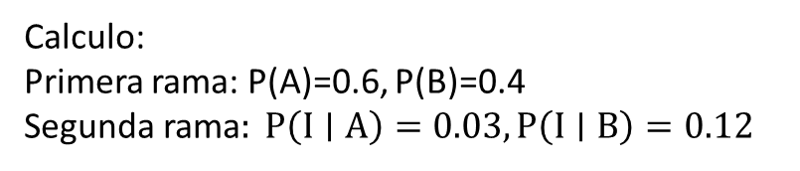
Solución
a) Llamamos
Calculo:
Primera rama: P(A)=0.6, P(B)=0.4
Segunda rama$: P\left(I∣A\right)=0.03, P\left(I∣B\right)=0.12$
A = ingresos estables
B = ingresos variables
I = impago, $\overline{ I }$= no impago
0,03
I
$0,6∙0,03=0$,018
0,6
A
0,97
$$\overline{I}$$
Clientes
0,12
I
$0,4∙0,12=0,$048
0,4
B
$$\overline{I}$$
0,88
Matemáticas Aplicadas II
Matemáticas Aplicadas II

Slide 33

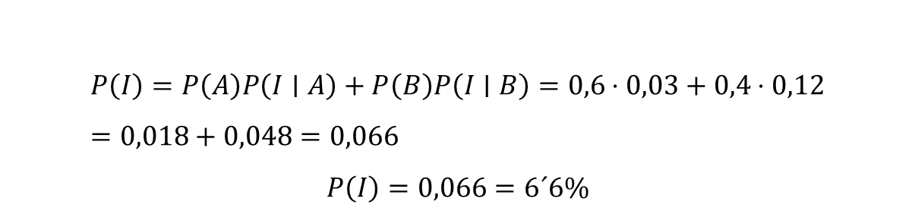


Solución
$$P\left(I\right)=P\left(A\right)P\left(I∣A\right)+P\left(B\right)P\left(I∣B\right)=0,6⋅0,03+0,4⋅0,12=0,018+0,048=0,066$$
$$P\left(I\right)=0,066=6´6\%$$
b) Probabilidad total
0,03
I
$0,6∙0,03=0$,018
0,6
A
0,97
$$\overline{I}$$
Clientes
0,12
I
$0,4∙0,12=0,$048
0,4
B
$$\overline{I}$$
TOTAL= $0,066=6´6\%$
0,88
Matemáticas Aplicadas II
Matemáticas Aplicadas II

Slide 34
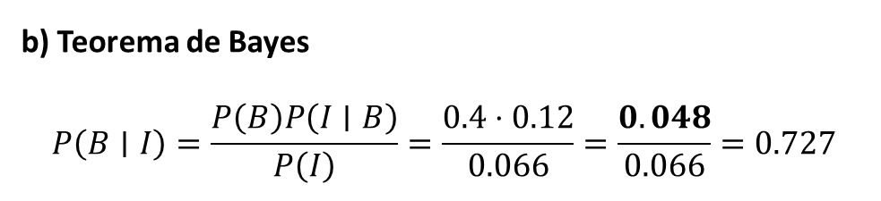



Solución
0,03
I
0,6
A
0,97
$$\overline{I}$$
Clientes
0,12
I
$0,4∙0,12=0,$048
0,4
B
$$\overline{I}$$
0,88
b) Teorema de Bayes
$$P\left(B∣I\right)=\frac{P\left(B\right)P\left(I∣B\right)}{P\left(I\right)}=\frac{0.4⋅0.12}{0.066}=\frac{0.048}{0.066}=0.727$$
$$P\left(B∣I\right)≈72.7\%$$
Matemáticas Aplicadas II
Matemáticas Aplicadas II

Slide 35
Solución
c) Interpretación (0,75 puntos)
Aunque solo el 40% de los clientes tiene ingresos variables, aproximadamente el 73% de los impagos provienen de ellos.
El banco debería considerar a este grupo como mayor riesgo crediticio (posiblemente pedirle intereses más altos o mayores garantías).
Matemáticas Aplicadas II
Matemáticas Aplicadas II

Slide 36
Ejercicio 2
Una aseguradora clasifica los vehículos asegurados:
  55% tienen más de 8 años
  45% tienen 8 años o menos
Se sabe que:
  El 10% de los vehículos antiguos sufre una avería grave anual.
  El 2% de los vehículos nuevos sufre una avería grave anual.
Se elige un vehículo al azar.
a) Calcula la probabilidad de que sufra una avería grave.
b) Sabiendo que un vehículo ha sufrido avería grave, calcula la probabilidad de que sea antiguo.
c) ¿Por qué la aseguradora cobra más a los vehículos antiguos?
Matemáticas Aplicadas II
Matemáticas Aplicadas II

Slide 37
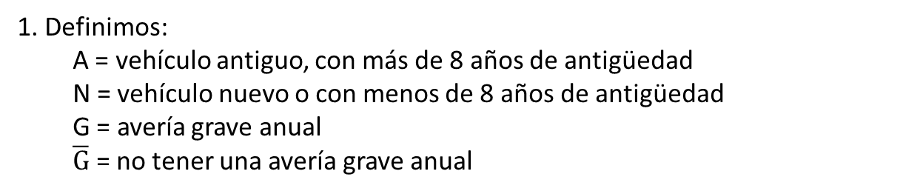


Solución
1. Definimos:
  A = vehículo antiguo, con más de 8 años de antigüedad
  N = vehículo nuevo o con menos de 8 años de antigüedad
  G = avería grave anual
  $\overline{G}$ = no tener una avería grave anual
2. Dibujamos un diagrama de árbol y calculamos P(A), P(G/A) y P(G/N)
$P\left(A\right)=0.55, P\left(N\right)=0.45$ y$P\left(G∣A\right)=0.10, P\left(G∣N\right)=0.02$
0,1
G
0,45
A
0,9
$$\overline{G}$$
Vehículos
0,02
G
0,55
N
0,98
$$\overline{G}$$
Matemáticas Aplicadas II
Matemáticas Aplicadas II

Slide 38
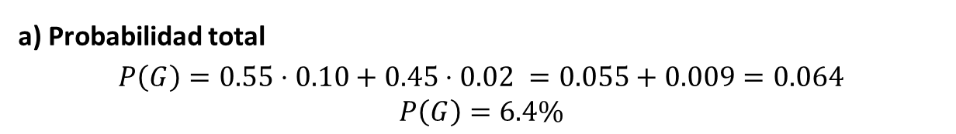

Solución
a) Probabilidad total
$$P\left(G\right)=0.55⋅0.10+0.45⋅0.02 =0.055+0.009=0.064$$
$$P\left(G\right)=6.4\%$$
b) Bayes
$$P\left(A∣G\right)=\frac{P\left(A\right)P\left(G∣A\right)}{P\left(G\right)}$$
$$=\frac{0.55⋅0.10}{0.064}=\frac{0.055}{0.064}=0.859$$
$$P\left(A∣G\right)≈85.9\%$$
Matemáticas Aplicadas II
Matemáticas Aplicadas II

Slide 39
Solución
c) Interpretación
Aunque solo el 55% de los vehículos son antiguos, casi el 86% de las averías graves provienen de ellos.
Por eso la aseguradora:
  aumenta la prima
  o aplica franquicia mayor
Matemáticas Aplicadas II
Matemáticas Aplicadas II

Slide 40

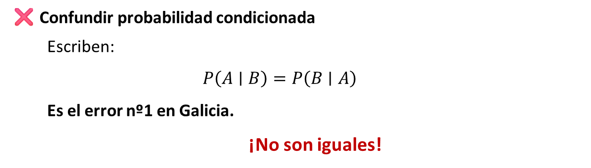
Errores típicos
Los alumnos no suelen suspender por no saber… sino por errores sistemáticos muy repetidos.
En la ABAU no gana el que más sabe matemáticas.
Gana el que mejor explica matemáticamente lo que hace.
El bloque donde más puntos se escapan es el de PROBABILIDAD
❌ Confundir probabilidad condicionada
  Escriben:
  $$P\left(A∣B\right)=P\left(B∣A\right)$$
  Es el error nº1 en Galicia.
  ¡No son iguales!
Matemáticas Aplicadas II
Matemáticas Aplicadas II

Slide 41
Errores típicos
❌ No usar el diagrama de árbol
  Intentan hacerlo mentalmente → se equivocan en una rama y arrastran todo el ejercicio.
  (Es el mayor predictor de suspenso en la pregunta de probabilidad.)
❌ Independientes vs incompatibles
  Confunden:
    incompatibles → no pueden ocurrir juntos
    independientes → no se influyen
  Muchos alumnos creen que significan lo mismo.
Matemáticas Aplicadas II
Matemáticas Aplicadas II

Slide 42
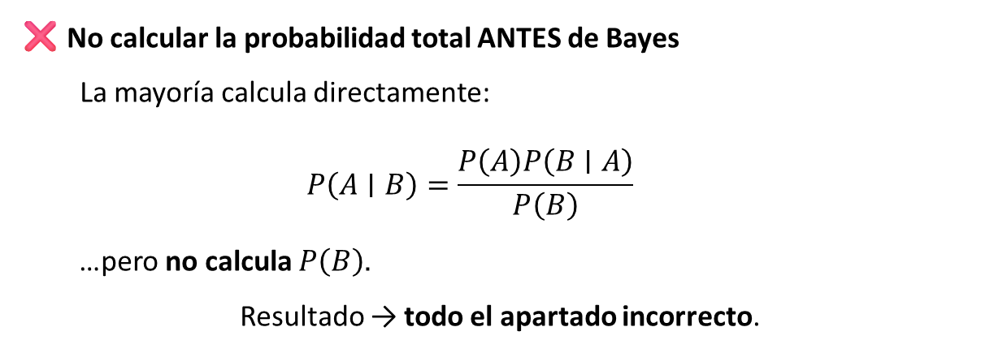
Errores típicos
❌ No calcular la probabilidad total ANTES de Bayes
  La mayoría calcula directamente:
  $$P\left(A∣B\right)=\frac{P\left(A\right)P\left(B∣A\right)}{P\left(B\right)}$$
  …pero no calcula $P\left(B\right)$.
Resultado → todo el apartado incorrecto.
❌ No interpretar el resultado
  La CIUGA suele pedir: “interprete el resultado”
  Y los alumnos escriben: “0,72”.
  Eso vale 0 puntos.
  Debe aparecer una frase contextual: “El 72% de los impagos provienen de…”
Matemáticas Aplicadas II
Matemáticas Aplicadas II

Slide 43
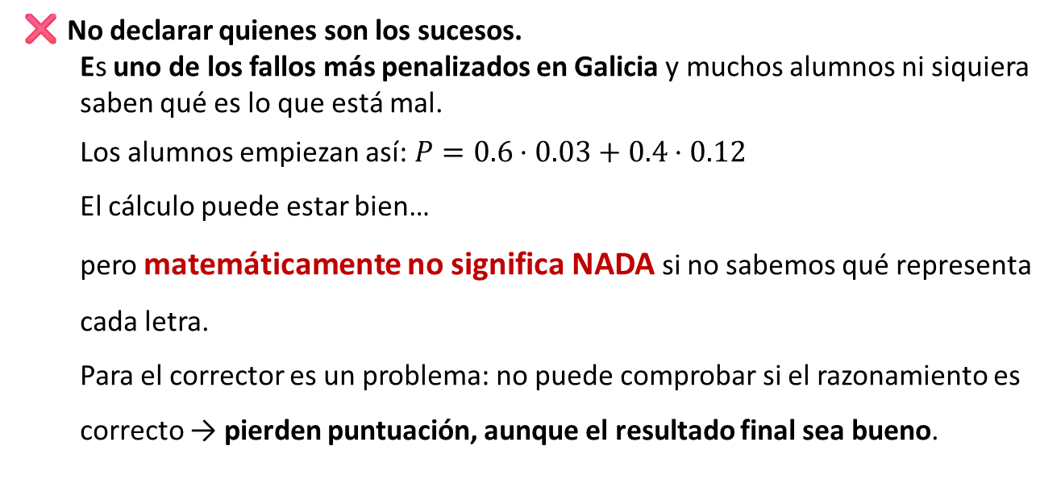
Errores típicos
❌ No justificar
  Especialmente en probabilidad y optimización, se pierde TODA la puntuación.
❌ No declarar quienes son los sucesos.
  Es uno de los fallos más penalizados en Galicia y muchos alumnos ni siquiera saben qué es lo que está mal.
  Los alumnos empiezan así:$P=0.6⋅0.03+0.4⋅0.12$
  El cálculo puede estar bien…
  pero matemáticamente no significa NADA si no sabemos qué representa cada letra.
  Para el corrector es un problema: no puede comprobar si el razonamiento es correcto → pierden puntuación, aunque el resultado final sea bueno.
Matemáticas Aplicadas II
Matemáticas Aplicadas II

